Slide 1
Persistencia Homológica para Detectar
y Resolver Desiertos de Salud
Ciudad de México y Estado de México
Mario Carlos Gaitan Reyna
Datos: DENUE 2023 (INEGI) · Censo de Población y Vivienda 2020 (INEGI) · OpenStreetMap
Zona Metropolitana del Valle de México
270,000 personas sin seguro médico atrapadas en desiertos de salud topológicos · 46 huecos críticos CDMX + 77 EDOMEX · K=7 clínicas óptimas para CDMX

Slide 2
El Problema: Desiertos de Salud Estructurales
El problema no es escasez — es distribución
CDMX tiene 21,585 clínicas; EDOMEX tiene 30,787
A primera vista no debería haber escasez
Las métricas tradicionales son ciegas
Densidad de clínicas por km² ✗
Radio de cobertura de 500 m ✗
Establecimientos por municipio ✗
Un desierto estructural es invisible para ellas:
zona rodeada de clínicas por fuera, vacía por dentro
La persona de adentro puede estar a 2 km de la más cercana
aunque el mapa de densidad de su colonia se vea 'verde'
21,585
30,787
clínicas CDMX
clínicas EDOMEX
270,000
personas sin seguro en desiertos topológicos
Pregunta central: ¿Dónde están esos desiertos, cuánta población atrapan y cómo priorizamos las inversiones para resolver los más críticos?

Slide 3
Pipeline Metodológico — Seis Etapas Integradas
① DATOS
② TDA
③ CRUCE CENSAL
④ RED VIAL
⑤ SCORING +MCLP
⑥ VALIDACIÓN
DENUE 2023 Censo 2020 OpenStreetMap
▶
Alpha Complex Laguerre (pesos) persist. > 200 m
▶
AGEB 2020 PSINDER Índ. Marginación
▶
OSMnx 4.5 km/h Isócronas 15 min Tiempos reales
▶
Score 4 ejes Filtro OR Programación lineal
▶
Cierre topológico Robustez umbral 100% estable
21,585 / 30,787 estab. SCIAN 62
118 CDMX huecos 241 EDOMEX huecos
62 / 180 habitados ~270k sin seguro
Umbral > 15 min Red peatonal real
46 / 77 prioritarios 39 / 74 clusters
−14.9% / −16.5% persistencia total
Resultado: K=7 clínicas en CDMX cubren 42,687 personas (44.0%) · K=9 clínicas ubicables en EDOMEX cubren 35,868 personas (19.0%) · Validado con persistencia homológica y curvas de robustez

Slide 4
Los Datos: DENUE 2023 y Censo 2020
Dos fuentes complementarias: dónde están las clínicas y a quién afectan los vacíos
DENUE 2023 — Establecimientos de Salud
Censo 2020 — AGEB Urbanas
Sector SCIAN 62: Servicios de salud
Hospitales, consultorios, farmacias con consultorio
Clave PER_OCU: personas ocupadas (tamaño)
Rango texto → valor numérico
1–2 pers. hasta 251–500 pers.
¿Por qué importa el tamaño?
Un hospital de 300 empleados cubre
mucho más territorio que un consultorio de 2
Radio de influencia ∝ √(per_ocu) [Laguerre]
Variable crítica: PSINDER Sin seguro médico = sin alternativa cuando la clínica más cercana está lejos 270,000 personas en esa situación exacta
Variable | Qué mide | Uso
PSINDER | Personas sin derechohabiencia | Eje 2 y eje 4
GRAPROES | Grado promedio escolaridad | Índice marg.
P60YMAS | Pob. 60 años y más | Índice marg.
POBTOT | Población total | Normalización
AGEB | Área ~manzanas | Cruce espacial

Slide 5
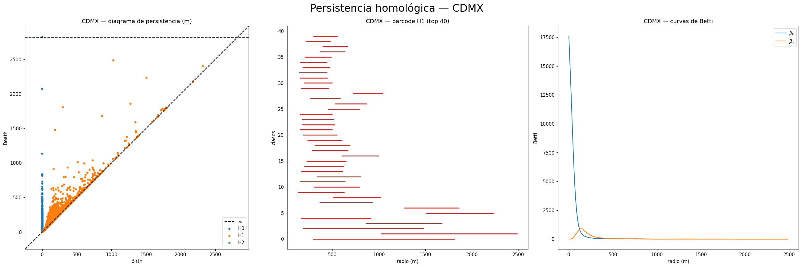
Análisis Topológico de Datos: Alpha Complex y Persistencia H₁
¿Qué es un hueco H₁?
Ciclo cerrado de clínicas que rodea un espacio vacío
Detectado sin importar la forma del contorno
Alpha Complex: construir la topología
Crecer disco de radio α alrededor de cada clínica
Aristas cuando dos discos se tocan
Triángulos cuando tres se tocan
Persistencia = radio_muerte − radio_nacimiento
Mide qué tan grande es el vacío (en metros)
Alta persistencia → vacío estructural robusto
Baja persistencia → ruido entre consultorios

Slide 6
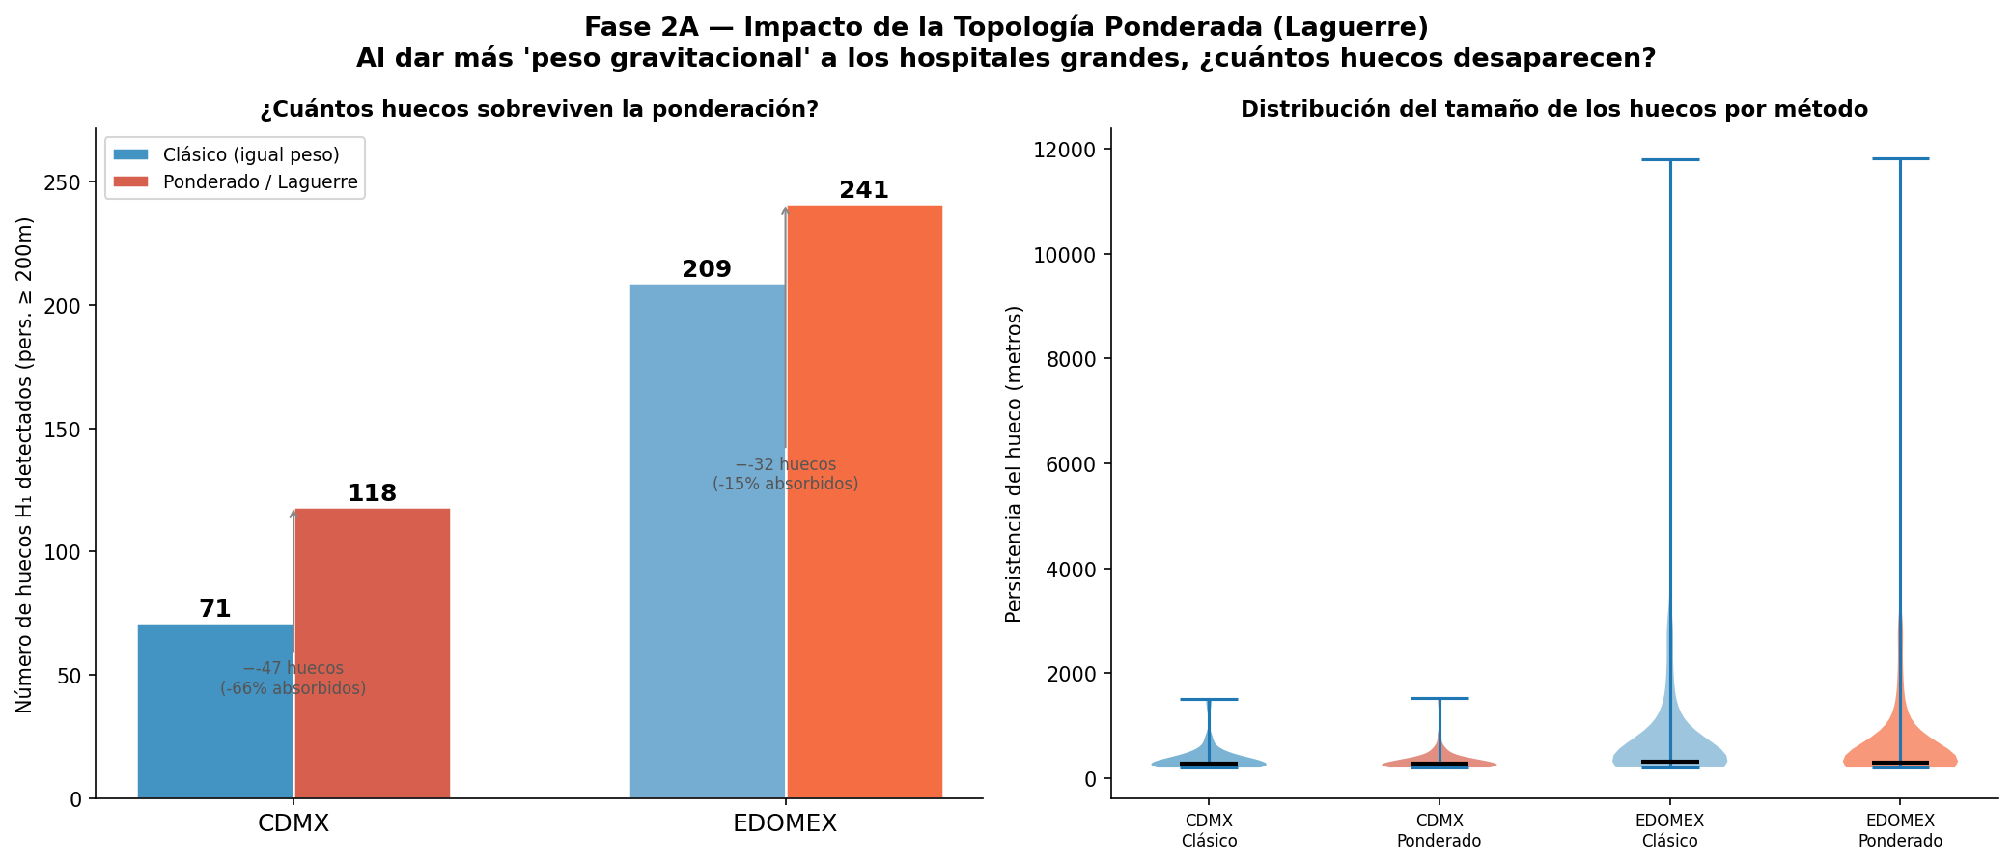
Weighted Alpha Complex (Laguerre): El Tamaño Importa
Radio de influencia proporcional al tamaño del establecimiento
El Alpha clásico trata todo igual
Farmacia de 2 empleados ≡ Hospital de 300
Genera falsos positivos donde hay hospitales grandes
Solución: radio proporcional a √(per_ocu)
r_i = k · √(per_ocu_i) → Diagrama de Laguerre
Cada punto del plano pertenece a la clínica
que mejor puede cubrirlo (dist. − radio)
Métrica | Alpha clásico | Laguerre | Cambio
Huecos CDMX | 71 | 118 | +66.2%
Huecos EDOMEX | 209 | 241 | +15.3%
Causa | Hospitales grandes 'rellenan' huecos | Expone vacíos que el hospital no alcanza | —
CDMX +66%: mayor heterogeneidad (IMSS, ISSSTE, privados + micro-consultorios)

Slide 7
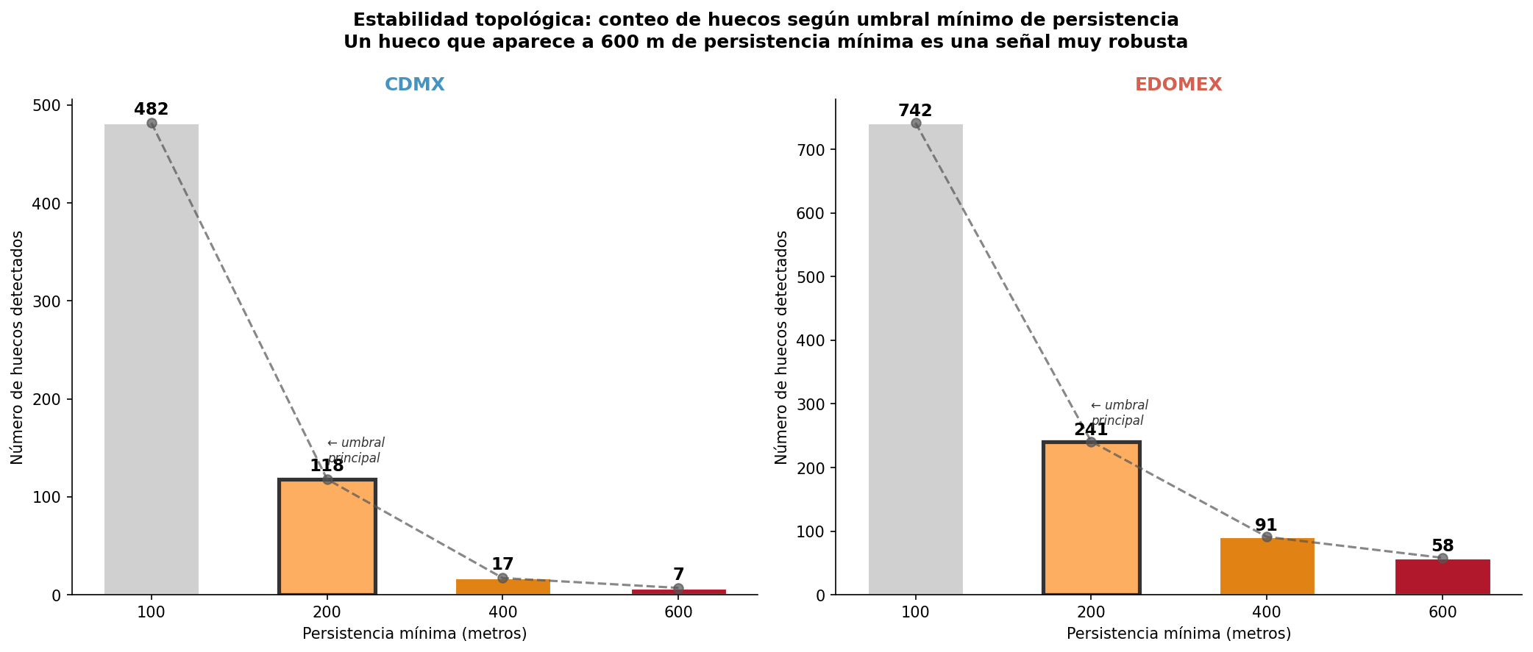
Calibración: min_persistencia = 200 m y Robustez
Punto de equilibrio entre señal estructural y ruido topológico
Umbral | Huecos CDMX | Huecos EDOMEX | Interpretación
100 m | 482 | 742 | Micro-brechas entre consultorios adyacentes
200 m ✓ | 118 | 241 | Señal estructural: vacíos ≥ 1 cuadra larga
400 m | 17 | 91 | Solo los más severos; pierde huecos medianos
600 m | 7 | 58 | Únicamente vacíos de escala de colonia
Prueba de robustez: Los 7 huecos de 600 m en CDMX aparecen también a 100, 200 y 400 m (100%). Los 58 de EDOMEX ídem. Los huecos más severos son señales topológicas sólidas.
200 m = un espacio donde ninguna clínica está a < 200 m. Para el interior del vacío, la distancia real puede ser > 500 m.

Slide 8
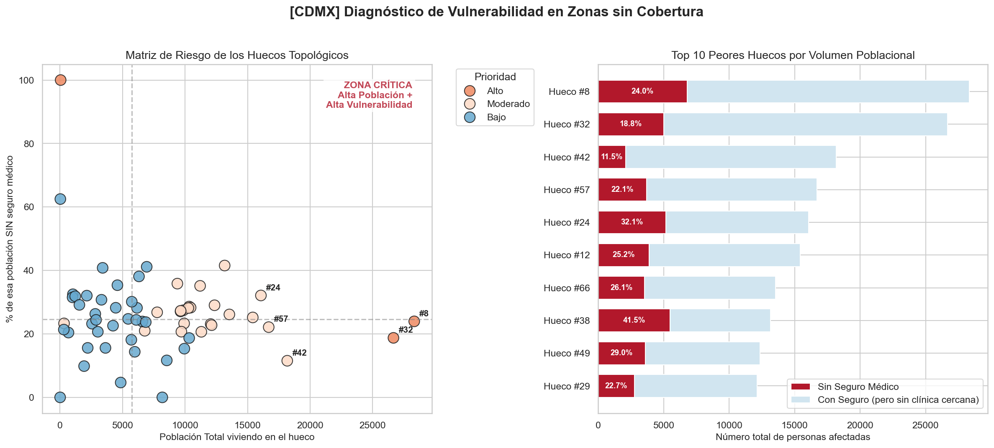
Resultados Topológicos e Impacto Demográfico
Del algoritmo a las personas: ¿quién vive dentro de los vacíos?
118
241
62/180
270,000
huecos topológicos CDMX
huecos topológicos EDOMEX
habitados (filtro Censo CDMX / EDOMEX)
personas sin seguro en desiertos topológicos
CDMX: Cluster 1 (poniente) → 7,525 sin seguro, clínica más cercana > 12 min caminando EDOMEX: Cluster 5 (norponiente) → 23,869 sin seguro en 3 huecos; 33.7% de la zona sin derechohabiencia
Región | Huecos con pobl. | Personas sin seguro | Concentración
CDMX | 62 | ~88,000 | Alta en zonas periféricas
EDOMEX | 180 | ~182,000 | Mayor dispersión geográfica
TOTAL | 242 | ~270,000 | ≈ población de una ciudad media MX

Slide 9
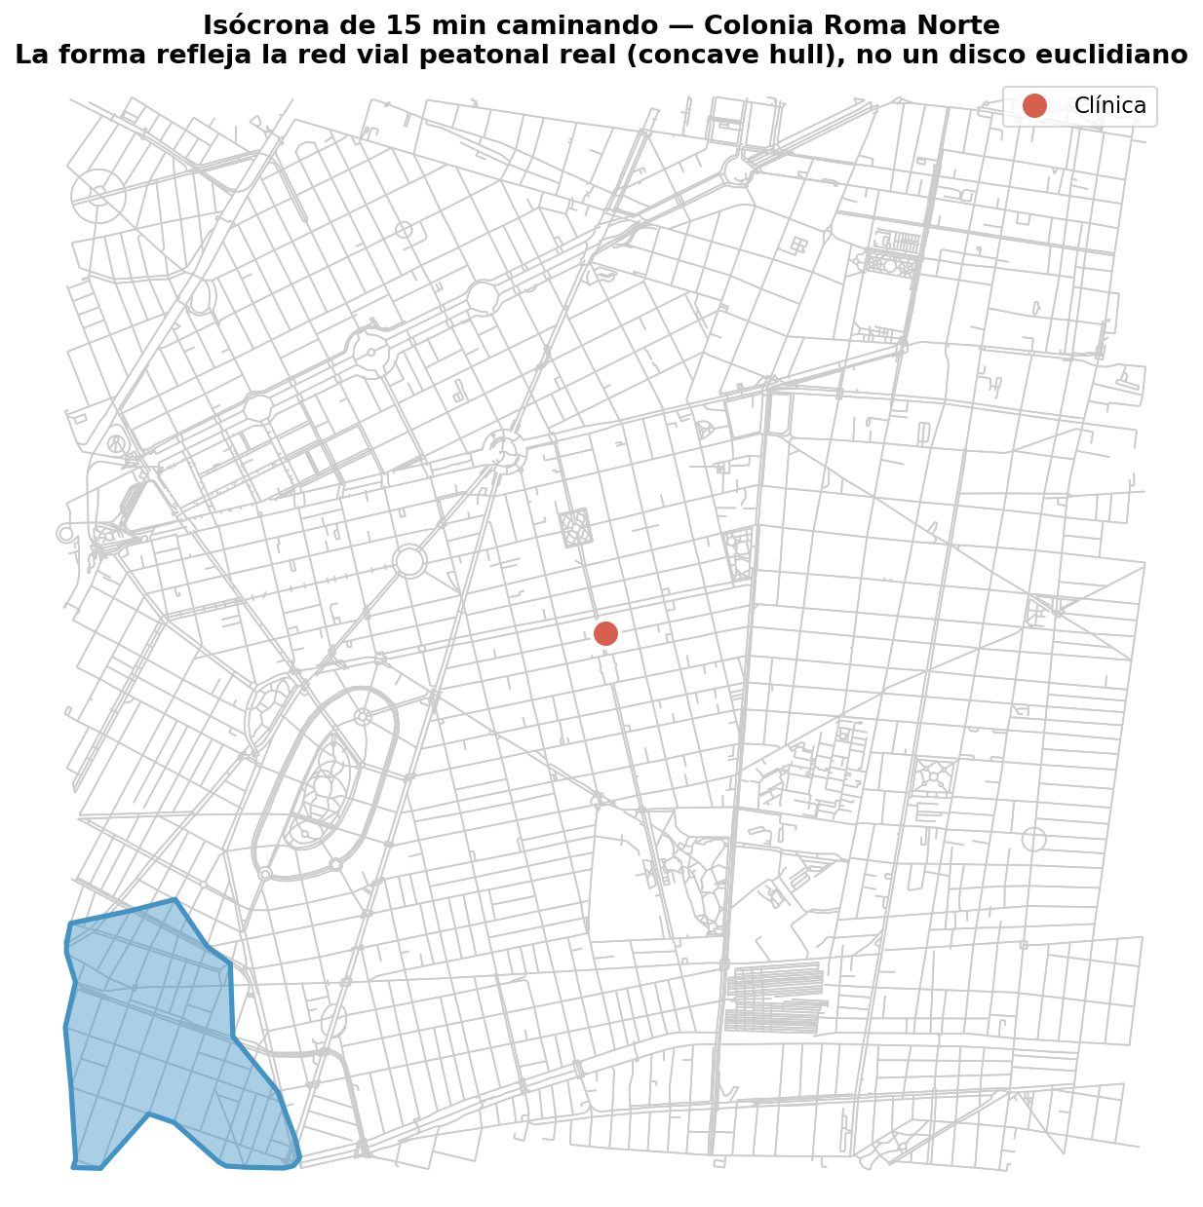
Accesibilidad Real: Red Vial Peatonal con OSMnx
Distancia euclidiana × 1.35 subestima barreras reales: barrancas, vías rápidas, zonas industriales
¿Por qué la distancia euclidiana no basta?
800 m en línea recta ≠ 800 m caminando
Vías rápidas sin cruce, barrancas, muros
OSMnx: red vial peatonal de OpenStreetMap
Velocidad estándar: 4.5 km/h peatonal
Isócronas = polígonos alcanzables en t minutos
concave_hull(ratio=0.4) → forma real de la red
Umbral de intervención: 15 minutos
Respaldado por literatura de salud pública
Reducción significativa de consulta preventiva
cuando la barrera supera este umbral
Huecos más críticos:
CDMX: hasta 35 min (Álvaro Obregón, Xochimilco)
EDOMEX: más de 40 min (zonas norte y oriente)

Slide 10
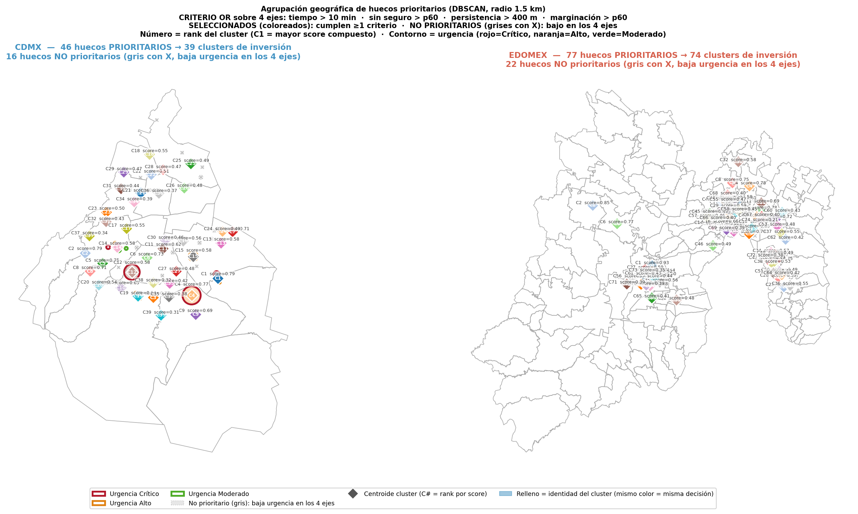
Scoring Multi-eje y Selección de Huecos Prioritarios
score = 0.25·r_tiempo + 0.25·r_sin_seguro + 0.25·r_persistencia + 0.25·r_marginación
Eje | Variable | Peso | Umbral filtro OR
① Inaccesibilidad | Tiempo caminata (min) | 25% | > 10 min
② Inequidad | Personas sin seguro | 25% | > percentil 60
③ Topológico | Persistencia del hueco (m) | 25% | > 400 m
④ Marginación | Índice compuesto Censo 2020 | 25% | > percentil 60
Ventaja del percentil: evita que un eje domine
Filtro OR: basta cumplir 1 de 4 ejes → entra
Descartados: micro-brechas bajas en los 4 simultáneamente
DBSCAN (eps=1500 m): huecos cercanos = una decisión de inversión
46
77
huecos prioritarios CDMX → 39 clusters
huecos prioritarios EDOMEX → 74 clusters

Slide 11
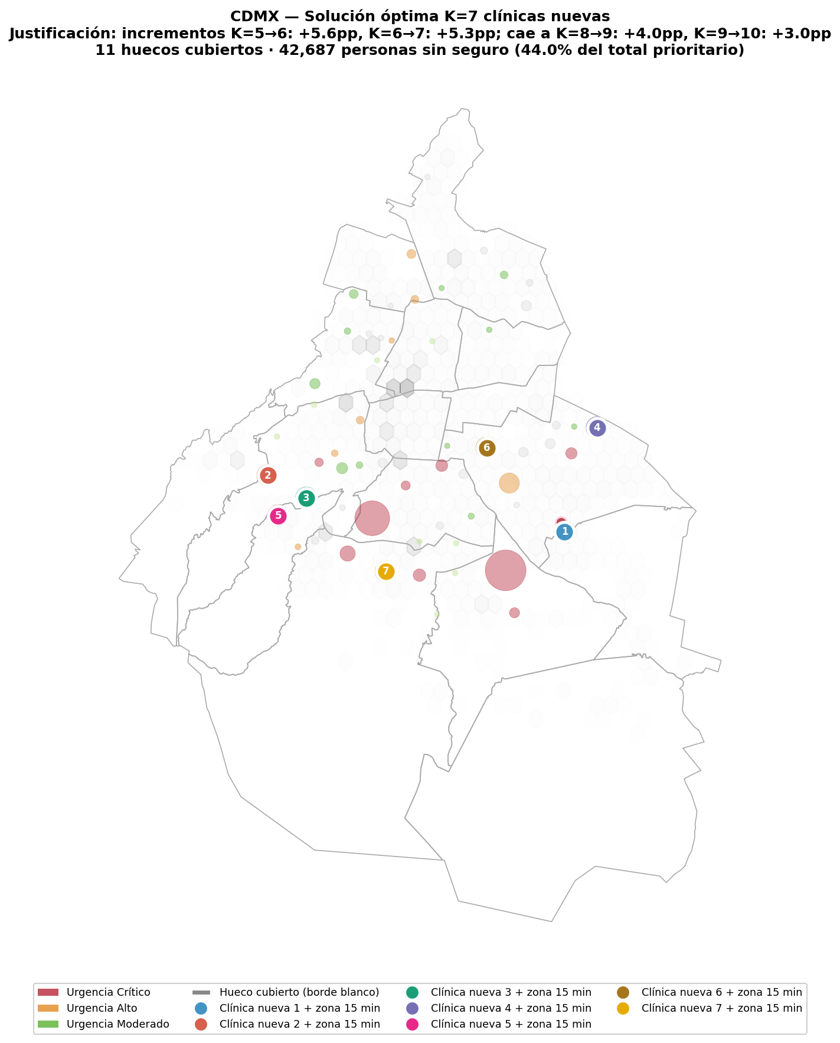
CDMX — Optimización MCLP: ¿Cuántas Clínicas y Dónde?
Maximum Coverage Location Problem · demanda = score × personas_sin_seguro · cobertura ≤ 15 min
MCLP: max Σ (score_i × pob_sin_salud_i) · y_i s.t. Σ x_j = K, y_i ≤ Σ C_ij·x_j
K | % cubierto | Incremento
5 | 33.0% | —
6 | 38.6% | +5.6 pp
7 ✓ | 44.0% | +5.3 pp
8 | 49.1% | +5.1 pp
9 | 53.1% | +4.0 pp ↓
10 | 56.1% | +3.0 pp ↓
K=7: último punto con >5 pp por clínica. K=8→9 muestra la caída más pronunciada (−1.1 pp): los huecos de mayor densidad ya están cubiertos.

Slide 12
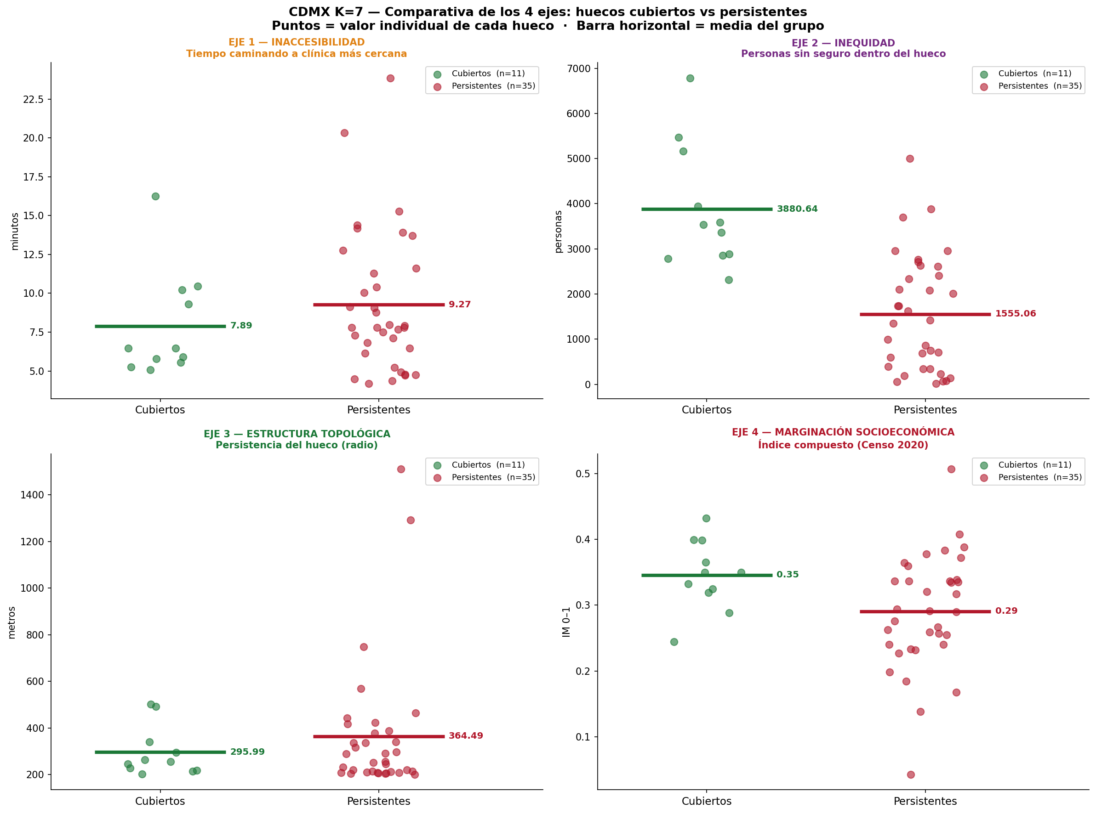
CDMX K=7: Análisis de los 4 Ejes — ¿Qué Cubre y Qué Persiste?
11 huecos cubiertos · 35 persistentes · 42,687 personas sin seguro cubiertas (44.0%)
Eje | Cubiertos (11) | Persistentes (35) | Lectura
Tiempo (min) | 7.89 | 9.27 | MCLP cubre los más accesibles con más población
Sin seguro (pers.) | 3,881 | 1,555 | Priorización correcta por inequidad (×2.5)
Persistencia (m) | 296 | 364 | Vacíos más grandes quedan fuera (zonas periféricas)
Marginación (IM) | 0.35 | 0.29 | El 4.° eje redirige a zonas más vulnerables

Slide 13
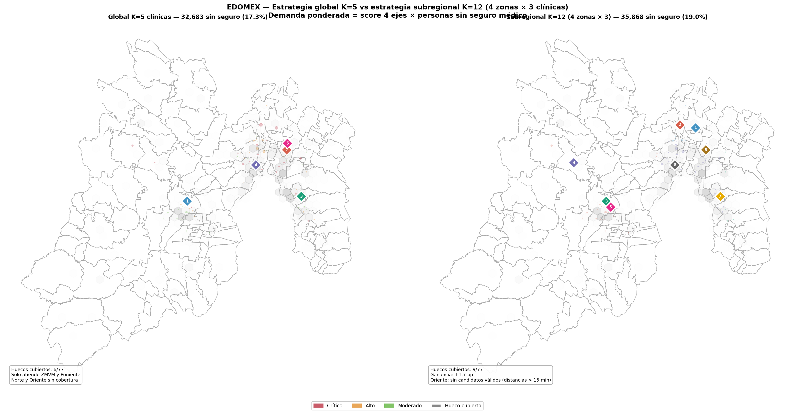
EDOMEX — Por Qué una Estrategia Distinta: K=12 Subregional
Curva lineal sin codo → la solución no es un K global sino dividir el problema
La curva K=5→10 de EDOMEX es casi lineal:
~+2 pp por clínica; no hay codo ni punto óptimo único
74 de 77 clusters son singletons → alta dispersión
ZMVM, Norte, Poniente y Oriente no se comunican a 15 min
Solución: K=3 por zona (equidad geográfica)
K=3 uniforme corrige que ZMVM ya tiene más infraestructura
Norte y Poniente tienen huecos más persistentes estructuralmente
Zona | Huecos | K | Sin seguro cub. | % local
Norte | 8 | 3 | 1,182 | 13.9%
Poniente | 22 | 3 | 10,243 | 23.0%
ZMVM-Centro | 41 | 3 | 24,443 | 19.7%
Oriente | 6 | 3 | Sin candidatos válidos | —
TOTAL | 77 | 9 ubicables | 35,868 | 19.0%
Oriente: 6 huecos, 12,270 sin seguro. Requiere umbral extendido o clínicas móviles.

Slide 14
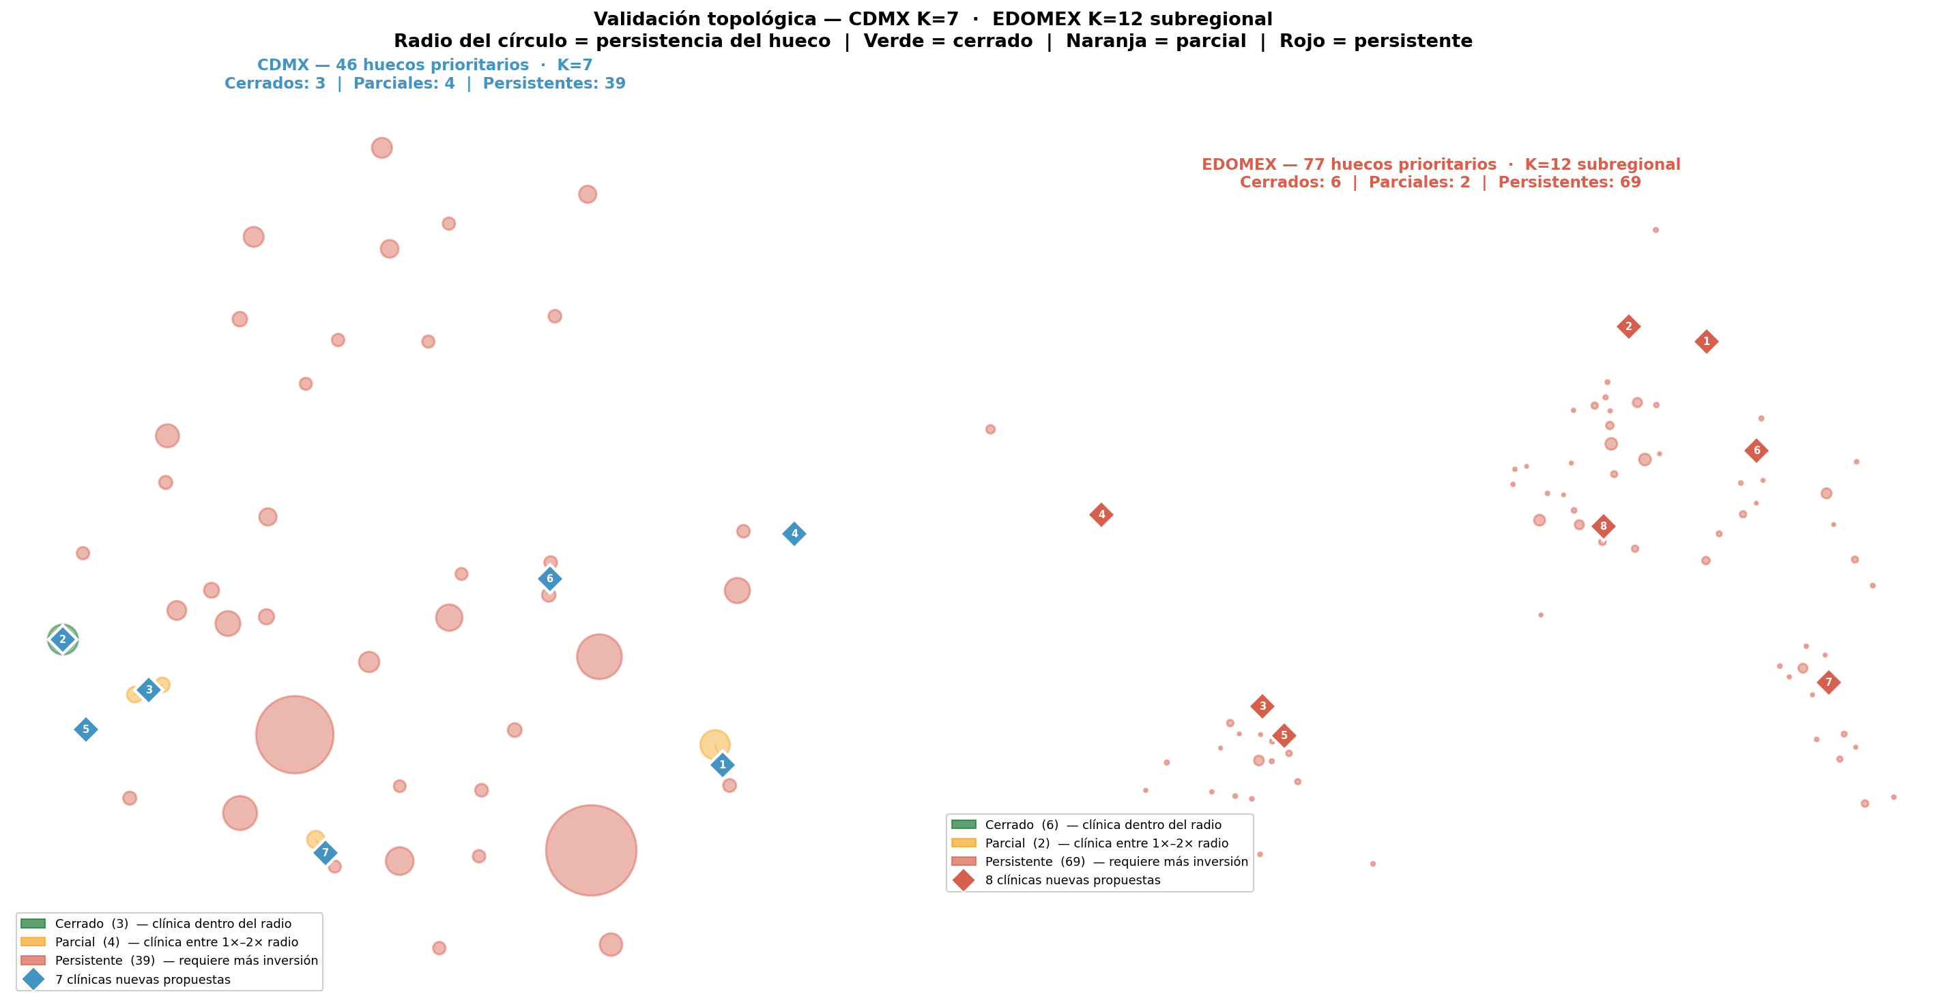
Validación Topológica y Conclusiones
Cierre topológico: ¿las clínicas nuevas realmente cierran los huecos?
Estado | Condición | CDMX K=7 | EDOMEX K=12
Cerrado | d < pers_m | 3 / 46 (7%) | 6 / 77 (8%)
Parcial | pers_m ≤ d < 2·r | 4 / 46 (9%) | 2 / 77 (3%)
Persistente | d ≥ 2·pers_m | 39 / 46 (85%) | 69 / 77 (90%)
Δ persist. | reducción total | −14.9% | −16.5%
MCLP y cierre topológico miden cosas distintas: MCLP optimiza acceso poblacional (≤15 min caminando). Cierre topológico requiere d < pers_m del centroide.
Conclusiones clave
El problema es distribución, no escasez
21k / 30k clínicas con 118 / 241 vacíos estructurales
La topología revela lo que la densidad no ve
+66% huecos vs Alpha clásico en CDMX con Laguerre
El 4.° eje (marginación) cambia quién recibe inversión
IM cubiertos 0.35 > 0.29 persistentes → más justo

